Slide 1
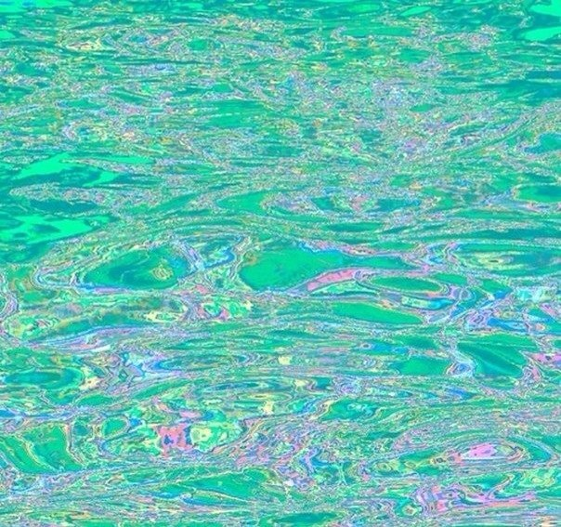
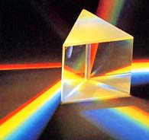
Макарівський НВК
Дисперсія світла.
Спектральний склад світла.
Роботу виконала
Учениця 11-А класу
Макарівського НВК
Заріцька Вікторія
Вчитель Оладько В.К.
2014

Slide 2
План
Епіграф
Історія виникнення дисперсії світла
Дослід Ньютона
Розкладання білого світла в спектрі
Дисперсія світла
Характеризування кольорів
Різнокольоровий світ
Перевір себе
Висновок
Використана література

Slide 3
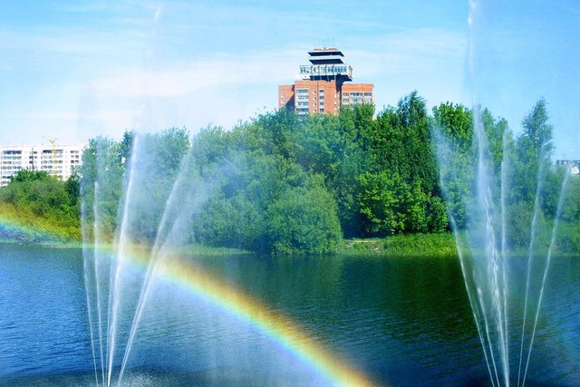
Епіграф
Явище, подібне до веселки, можна спостерігати в бризках фонтану
Сонячний літній день. І раптом на небі з’явилася хмаринка, пішов дощик, який начебто “ не помічає ”, що сонце продовжує світити. Такий дощ у народі називають сліпим. Дощик ще не встиг закінчитись, а на небі засяяла різнобарвна веселка. Чому вона з’явилася? Відповідь ви дізнаєтесь у цій презентації.

Slide 4
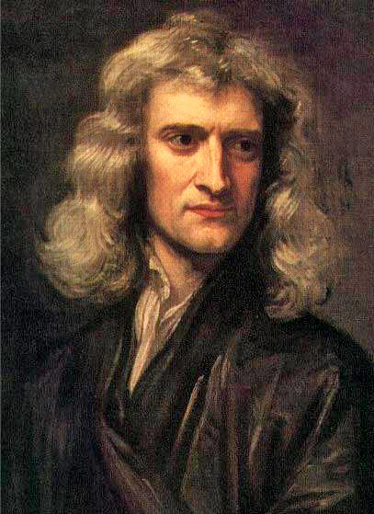
Історія виникнення дисперсії світла
Явище розкладання білого світла на спектр за допомогою призми було відоме досить давно, але пояснити це явище зміг лише І. Ньютон. Ньютон, вивчаючи явище розкладання білого світла на спектр, приходить до висновку, що біле світло є складним, тобто складається із суми простих кольорових променів.

Slide 5
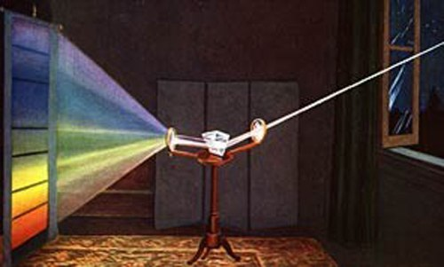
Дослід Ньютона
Ньютон працював із простою установкою. На малюнку показано дослід Ньютона із встановлення явища дисперсії світла(1754). У вікні затемненої кімнати було пророблено маленький отвір, через який проходив вузький пучок сонячного світла.
На шляху сонячного світла ставили призму, а за призмою – екран. На екрані спостерігали спектр, тобто видовжене зображення круглого отвору, нібито складене із багатьох кольорових кружечків. При цьому найбільше відхилення мали фіолетові промені – один кінець спектра – і найменше відхилення – червоні – другій кінець спектра.

Slide 6
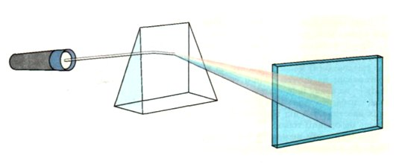
Розкладання білого світла в спектрі
Виявляється, що й у лабораторних умовах можна спостерігати дивовижне явище подібне до веселки. Для цього спрямуємо вузький пучок білого світла на скляну призму. Проходячи крізь призму, пучок білого світла заломлюється, і на екрані утворюється веселкова смужка – спектр.
Поява спектра пояснюється тим, що пучок білого світла являє собою сукупність світлових пучків різного кольору, а світлові пучки різних кольорів поширюється в одному середовищі з різною швидкістю.

Slide 7
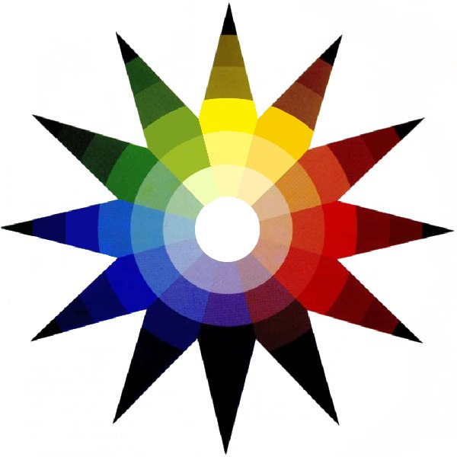
Дисперсія світла
Зазвичай пучки світла, що мають меншу швидкість поширення, заломлюються швидше.
Наприклад, у середовищах, з якими ви знайомитесь в школі, фіолетові пучки мають меншу швидкість, ніж червоні, й, отже, заломлюються більше. До речі, саме тому смужка фіолетового кольору в спектрі розташована нижче від червоної.

Slide 8
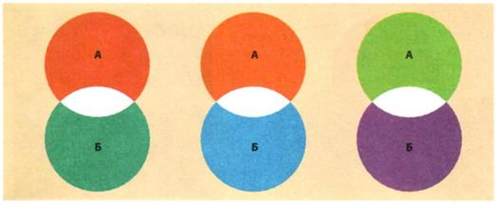
Характеризування кольорів
У спектрі зазвичай розрізняють сім кольорів:
Деякі спектральні кольори у разі накладання один на одного утворюють білий колір. Такі пари спектральних кольорів називають доповняльними.
На рисунку кольори ділянок А і Б є доповняльними, бо вони доповняють один одного до білого кольору.

Slide 9
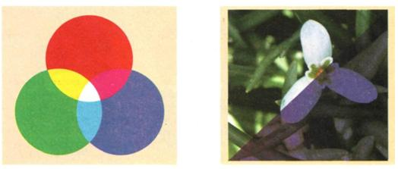
Характеризування кольорів
Особливе ж значення для нашого зору мають три основні спектральні кольори: зелений, червоний та синій. Накладаючи ці три кольори один на одний у різних пропорціях, можна діставати різні кольори та відтінки.

Slide 10
Різнокольоровий світ
Знаючи, що біле світло є складним, можна пояснити, чому навколишній світ, освітлений лише одним джерелом білого світла – Сонцем, ми бачимо різнокольоровим.
Біла поверхня відбиває однаково промені всіх кольорів. Тому альбомний аркуш, освітлений джерелом білого світла, здається нам білим. Зелена трава, освітлена тим самим джерелом, відбиває переважно промені зеленого кольору, а решту поглинає.
Синє світло, спрямоване на зелене листя рослин, майже цілком поглинається листям, бо таке листя відбиває переважно зелені промені, а інші – поглинає. Отже, листя, яке освітлене синім кольором, здаватиметься нам практично чорним.

Slide 11
Перевір себе
1. Що називають дисперсією світла?
2. У чому причина дисперсії світла?
3. Які природні явища можна пояснити дисперсією світла?
4. Поясніть, що означає вираз “ біле світло – складне світло ”.
5. Які кольори називають доповняльними?
6. Світло якого кольору відбиває виноград?

Slide 12
Висновок
Висновок
п
Залежність поширення швидкості пучка світла в певному середовищі від кольору пучка називають дисперсією світла. У разі дисперсії біле світло, що пройшло, наприклад , крізь призму, утворює спектр, тобто виявляється розкладеним на сім спектральних кольорів.
У разі накладання двох різних кольорів утворюються інші кольори.
Завдяки тому, що різні тіла по-різному відбивають, заломлюють і поглинають світло, ми бачимо навколишній світ кольоровим.

Slide 13
Висновок
Використана література
п
Підручник з фізики 7 клас Божинова, Кірюхін, Кірюхіна.
http://images.yandex.ua/yandsearch?text=%D0%BD%D1%8C%D1%8E%D1%82%D0%BE%D0%BD%20%D1%96%20%D0%B4%D0%B8%D1%81%D0%BF%D0%B5%D1%80%D1%81%D1%96%D1%8F%20%D1%81%D0%B2%D1%96%D1%82%D0%BB%D0%B0&uinfo=ww-1265-wh-866-fw-1040-fh-598-pd-1
http://yandex.ua/yandsearch?text=%D0%B4%D0%BE%D0%BF%D0%BE%D0%B2%D0%BD%D1%8F%D0%BB%D1%8C%D0%BD%D1%96%20%D0%BA%D0%BE%D0%BB%D1%8C%D0%BE%D1%80%D0%B8%20%D1%83%20%D0%B4%D0%B8%D1%81%D0%BF%D0%B5%D1%80%D1%81%D1%96%D1%97%20%D1%81%D0%B2%D1%96%D1%82%D0%BB%D0%B0&clid=1993851&lr=143

